Slide 1
Bacharel em Engenharia de Software / Sistemas de Informação Estruturas de Dados
Tipo abstrato de Dados – Pilha
Implementação do método min
Allan Jhony Effting
Gabriel Dezan Busarello
Rodrigo da Silva Peruzzo
Professor Msc. Leanderson André

Slide 2
Bacharel em Engenharia de Software
Sistemas de Informação
Estruturas de Dados
Atividades previstas para esta apresentação:
Introdução
Implementação
Teste unitário

Slide 3
1) Introdução

Slide 4
Bacharel em Engenharia de Software
Sistemas de Informação
Estruturas de Dados
Pilha:
Uma “pilha” (do inglês stack) é uma coleção de objetos que são inseridos e retirados de acordo com o princípio de que o último que entra é o primeiro que sai (LIFO, do inglês last-in, first-out).
Goodrich, Michael T., and Roberto Tamassia. Estruturas de Dados & Algoritmos em Java. Bookman Editora, 2015.

Slide 5
2) Implementação

Slide 6
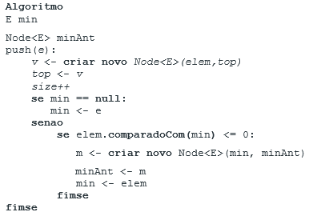
Bacharel em Engenharia de Software
Sistemas de Informação
Estruturas de Dados

Slide 7
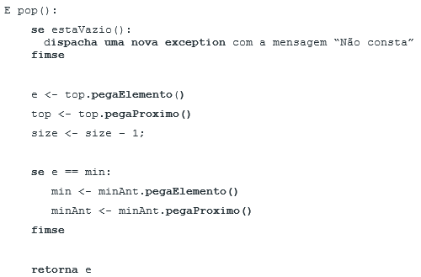
Bacharel em Engenharia de Software
Sistemas de Informação
Estruturas de Dados

Slide 8

Bacharel em Engenharia de Software
Sistemas de Informação
Estruturas de Dados

Slide 9
3) Teste unitário

Slide 10
Bacharel em Engenharia de Software
Sistemas de Informação
Estruturas de Dados
Foi realizado a criação de vários elementos distintos e aleatórios, verificando se o menor elemento adicionado a lista estaria correto com o número informado previamente.
Foi realizado a criação de um erro para gerar a Exception de que não existe nenhum elemento dentro da lista.
Foi realizado a criação de vários elementos distintos e aleatórios, verificando se o menor elemento da lista é igual a 3, se for, é retirado o elemento topo e verificado se o próximo elemento estaria correto de acordo com a lista de elementos adicionados.

Slide 11
Bacharel em Engenharia de Software / Sistemas de Informação Estruturas de Dados
Obrigado
Thank you
Gracias
Grazie
Merci beaucoup
Vielen Dank
ありがとう
спасибо тебе
شكرا لك
Allan Jhony Effting
Gabriel Dezan Busarello
Rodrigo da Silva Peruzzo
Professor Msc. Leanderson André

